Slide 1
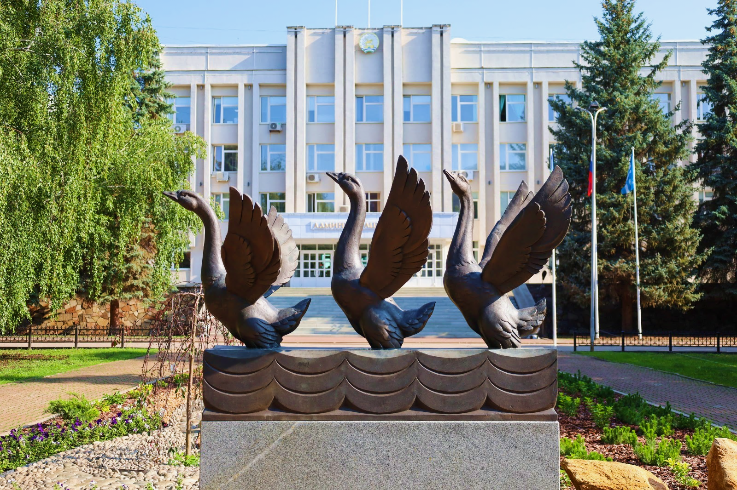

Инвестиционный профиль
городского округа город Стерлитамак
Республики Башкортостан
2025, г.Стерлитамак

Slide 2
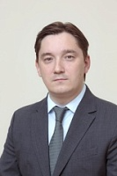
ОБРАЩЕНИЕ ГЛАВЫ АДМИНИСТРАЦИИ ГОРОДСКОГО ОКРУГА ГОРОД СТЕРЛИТАМАК РБ
Янаульский
Татышлинский
Краснокамский
г. Нефтекамск
Аскинский
Мечетлинский
Калтасинский
Балтачевский
г. Агидель
Бураевский
Шаймарданов Эмиль Владиславович
Глава администрации городского округа
город Стерлитамак Республики Башкортостан
Илишевский
Караидельский
Дуванский
Белокатайский
Дюртюлинский
Мишкинский
Бирский
Нуримановский
Кигинский
Бакалинский
Чекмагушевский
Благовещенский
Салаватский
Шаранский
Кушнаренковский
Иглинский
Благоварский
г. Уфа
Туймазинский
Буздякский
Уфимский
г. Октябрьский
Чишминский
Архангельский
Учалинский
Давлекановский
Кармаскалинский
г. Межгорье
Ермекеевский
Белебеевский
Аургазинский
Белорецкий
От имени всех жителей Стерлитамака и от себя лично рад приветствовать Вас на страницах данного издания. Инвестиционный профиль городского округа город Стерлитамак разработан с целью повышения инвестиционной привлекательности, что является важнейшим направлением социально-экономического развития города.
Город Стерлитамак является крупным центром химической и машиностроительной промышленности республики. Учитывая промышленный, научный, экономический потенциал и развитую инфраструктуру города, Стерлитамак по праву считается центром Южно - Башкортостанской агломерации.
Обладая огромным производственным и инновационным потенциалом, имея выгодное географическое положение, благоприятные климатические условия, трудовые ресурсы, темпы застройки и роста города, Стерлитамак является точкой притяжения экономических ресурсов и инвестиций.
Мы готовы поддержать любую предпринимательскую инициативу и рассмотреть Ваши предложения по взаимовыгодному сотрудничеству. Основная цель нашего сотрудничества – это развитие экономики города, создание дополнительных рабочих мест, и как итог – улучшение качества жизни жителей Стерлитамака.
Наши отношения с инвесторами основываются на прозрачности и информационной открытости, соблюдении законных прав и интересов сторон. Объединив усилия, мы сможем раскрыть потенциал нашего города и способствовать созданию благоприятного инвестиционного климата.
Выражаю надежду на взаимное сотрудничество, способное придать мощный импульс процессам наращивания стратегического партнёрства.
Альшеевский
Гафурийский
Бижбулякский
Стелитамакский
г. Стерлитамак
Миякинский
Стерлибашевский
Ишимбайский
г. Салават
Абзелиловский
Федоровский
Мелеузовский
Бурзянский
Г. Кумертау
г. Сибай
Куюргазинский
Кугарчинский
Баймакский
Зилаирский
Зианчуринский
Хайбуллинский
ДОБРО ПОЖАЛОВАТЬ В СТЕРЛИТАМАК!

Slide 3

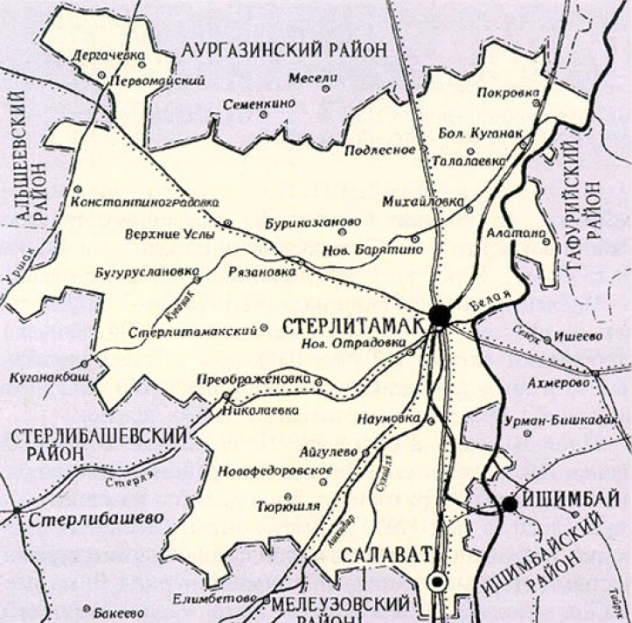


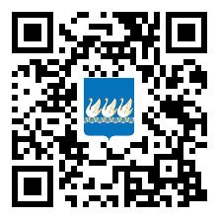

1. ПРЕИМУЩЕСТВА ГОРОДСКОГО ОКРУГА ГОРОД СТЕРЛИТАМАК РБ
Городской округ город Стерлитамак
Город основан в 1766 году
Административный центр: городской округ город Стерлитамак
Общая площадь: 110,3 кв.км.,
в том числе земли промышленного назначения: 29 кв.км., земли лесного фонда: 11 кв.км.
Численность населения: 280 492 чел.
Географические преимущества:
Федеральная трасса Р-240 (Уфа-Оренбург)
Региональная трасса Р-360 (Стерлитамак-Магнитогорск)
Куйбышевская железная дорога (станция Стерлитамак)
Ближайший международный аэропорт имени Мустая Карима (в 80 км от города)
Соседство со Стерлитамакским районом, на востоке с Ишимбайским районом
Позитивным фактором географического положения является близость Стерлитамака к столице республики – г. Уфа, а также крупным городам Урала и Поволжья – г. Самара, г. Екатеринбург, г. Оренбург и другие.
Как для Республики Башкортостан в целом, так и для Стерлитамака, определенную роль играет фактор транзитного положения. Через республику, в непосредственной близости от Стерлитамака пройдёт трасса Москва - Пекин
Полезные ископаемые (в непосредственной близи от города):
Глина
Источники минеральных вод
Гипс
Известняк
Песчано-гравийная смесь
Каменная соль

Slide 4
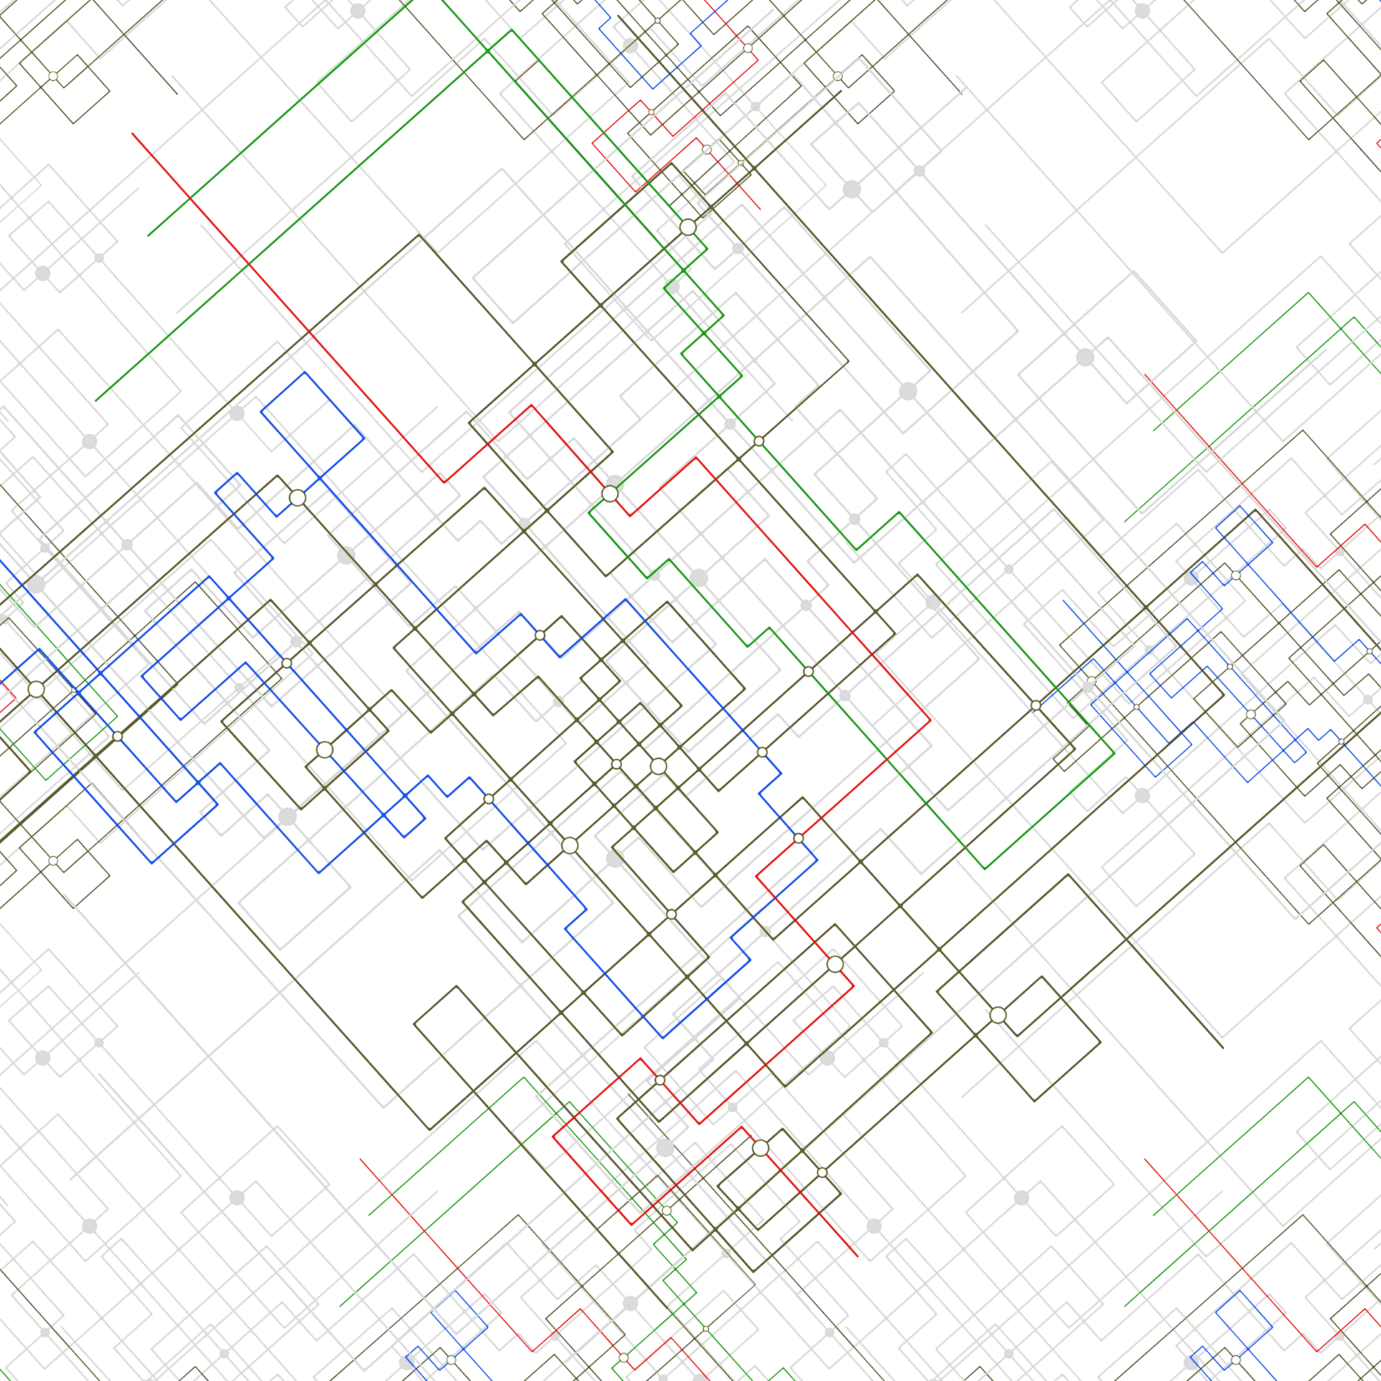






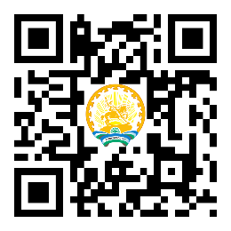
2. ИНЖЕНЕРНАЯ ИНФРАСТРУКТУРА ГОРОДСКОГО ОКРУГА ГОРОД СТЕРЛИТАМАК РБ
ГАЗОСНАБЖЕНИЕ Общая протяженность 933,96 км Свободная мощность 329 728 тыс. м³/ч Тариф (для ЮЛ) 8 000 руб./1000 м³
ВОДОСНАБЖЕНИЕ Общая протяженность 516,00 км Свободная мощность -25,50 м³/ч Тариф (для ЮЛ) 24,4 руб./м³
ВОДООТВЕДЕНИЕ Общая протяженность 312,10 км Свободная мощность 47,18 м³/ч Тариф (для ЮЛ) 27,49 руб./м³
ЭЛЕКТРОСНАБЖЕНИЕ Общая протяженность 1 567,2 км Свободная мощность 28,45 МВт/ч
Тариф (для ЮЛ) 7,51 руб./кВт*ч
ТЕПЛОСНАБЖЕНИЕ Общая протяженность 318,87 км Свободная мощность – Cт. ТЭЦ -295 Гкал/ч
КЦ-7 – 236,4 Гкал/ч Тариф (для ЮЛ) 2 434,81 руб./Гкал (ООО «Баш РТС»)
Тариф (для ЮЛ) 1 925,30 руб./Гкал (АО «СРСТ»)
СВЯЗЬ и ИНТЕРНЕТ 4G пропускная способность сети «интернет» до 1 Гбит/с
Тариф (для ЮЛ) от 360 руб.
* данные на слайде представлены за 2025г.

Slide 5







3. ПРИОРИТЕТНЫЕ ИНВЕСТИЦИОННЫЕ НИШИ ГОРОДСКОГО ОКРУГА ГОРОД СТЕРЛИТАМАК РБ
ПРОМЫШЛЕННОСТЬ
ТУРИЗМ и ПРИДОРОЖНЫЙ СЕРВИС
ЖКХ и ЭКОЛОГИЯ
2
0
10
Планируемых инвестпроектов
Планируемых инвестпроекта
Планируемых инвестпроектов
14
0
0
Приоста10новленных инвестпроектов
Приостановленных инвестпроектов
Приостановленных инвестпроектов
71
0
0
Свободные земельные участки/промышленные площадки
Свободных земельных участка/ инвестиционные площадки
Свободные земельные участки/промышленные площадки
СТРОИТЕЛЬСТВО
(в том числе жилая застройка)
ТОРГОВЛЯ
ПРОЧИЕ
0
3
0
Планируемых инвестпроектов
Планируемых инвестпроекта
Планируемых инвестпроектов
0
0
0
Приостановленных инвестпроектов
Приостановленных инвестпроектов
Приостановленных инвестпроектов
5
21
0
Свободные земельные участки/промышленные площадки
Свободных земельных участков/ инвестиционных площадок
Свободные земельные участки/инвестиционные площадки

Slide 6

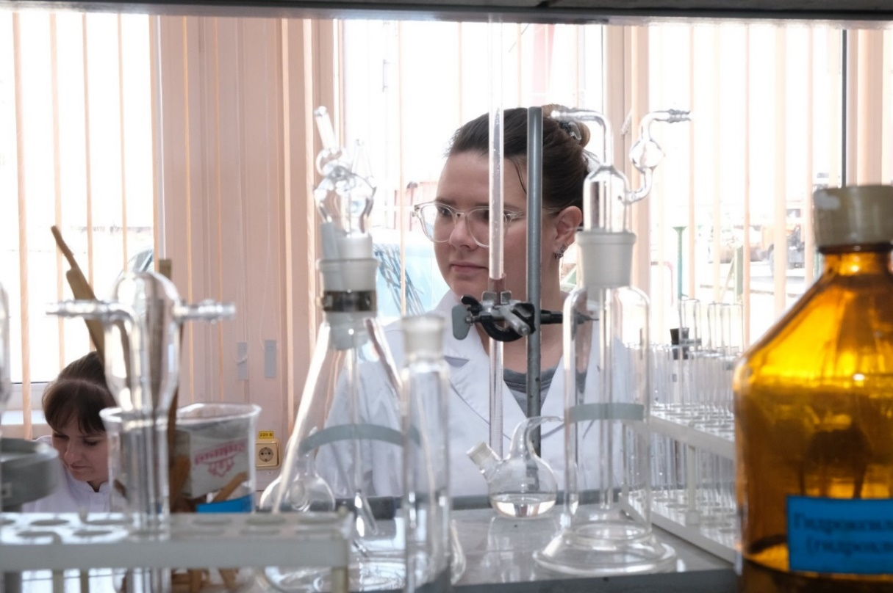
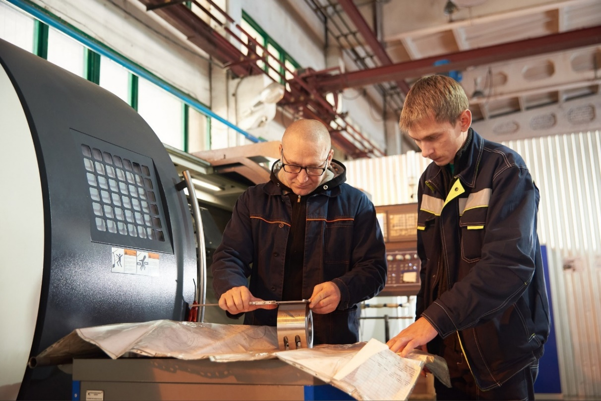
4. ПРЕИМУЩЕСТВА И ВОЗМОЖНОСТИ ГОРОДСКОГО ОКРУГА ГОРОД СТЕРЛИТАМАК РБ
Трудовые ресурсы города Стерлитамака
Численность трудоспособного населения 164 682 чел. (на 01.01.2025г.)
Высшие учебные заведения (1 641 чел. выпускников на 01.07.2025г.):
ФГБОУ «Уфимский университет науки и технологий», филиал (специальности «Компьютерные и информационные науки»,, «Информационная безопасность», «Машиностроение», «Техносферная безопасность и природообустройство», «Прикладная геология», «Горное дело, нефтегазовое дело и геодезия» и др.)
Институт химических технологий и инжиниринга ФГБОУ «Уфимский государственный нефтяной технический университет», филиал (специальности «Информационные системы и технологии», «Технологические машины и оборудование», «Автоматизация технологических процессов и производств», «Химическая технология»,, «Техносферная безопасность», «Управление в технических системах» п др.)
Средние специальные учебные заведения (3 809 чел. выпускников на 01.07.2025г.):
Всего 12 учебных заведений, в том числе:
Стерлитамакский многопрофильный профессиональный колледж ( чел. выпускников, специальности «Сетевое и системное администрирование», «Информационные системы и программирование», «Инфокоммуникационные сети и системы связи», «Реклама», «Техника и искусство фотографии», «Графический дизайн» и др. )
Стерлитамакский политехнический колледж ( чел. выпускников, специальности «Техническая эксплуатация и обслуживание электрического и электромеханического оборудования», «Сварщик», «Мастер слесарных работ», «Лаборант-эколог» «Аппаратчик-оператор нефтехимического производства», «Лаборант по контролю качества сырья, реактивов, промежуточных продуктов, готовой продукции, отходов производства» и др.)
Стерлитамакский колледж строительства и профессиональных технологий ( чел. выпускников, специальности «Строительство и эксплуатация зданий и сооружений», «Производство неметаллических строительных изделий и конструкций», «Монтаж, наладка и эксплуатация электрооборудования промышленных и гражданских зданий», «Информационные системы обеспечения градостроительной деятельности», «Техническая эксплуатация подъёмно-транспортных, строительных, дорожных машин и оборудования» и др.)
Крупные предприятия города и выпускаемая продукция
АО «Башкирская содовая компания» (сода кальцинированная, очищенный бикарбонат натрия (сода пищевая), белые сажи, кальций хлористый, ПВХ, кабельные пластикаты, сода каустическая, соляная кислота, дихлорэтан, ингибиторы коррозии, хлорпарафины, пленки ПВХ )
ОАО «Стерлитамакский нефтехимический завод» (бутадиен-стирольные каучуки под торговой маркой «Агипол», фенольные антиоксиданты «Агидол», высокооктановая добавка к топливу – МТБЭ, авиационный бензин марки Avgas-100LL и Б-91/115, каучуки синтетические цис-изопреновые, каучуки синтетические эпихлоргидриновые, катализаторы)

Slide 7






5. СОЦИАЛЬНО-ЭКОНОМИЧЕСКИЕ ПОКАЗАТЕЛИ ГОРОДСКОГО ОКРУГА ГОРОД СТЕРЛИТАМАК РБ
ПРОМЫШЛЕННОСТЬ
ИНВЕСТИЦИИ
116 400 000 тыс. рублей
на 01.09.2025г.
6 562 699 тыс. рублей
на 01.07.2025г.
ВВОД ЖИЛЬЯ
ЗАРПЛАТА
БЕЗРАБОТИЦА
20 900 тыс. кв. м
на 01.06.2025г.
73 873 рублей
на 01.09.2025г.
0,44 %
на 01.09.2025г.

Slide 8


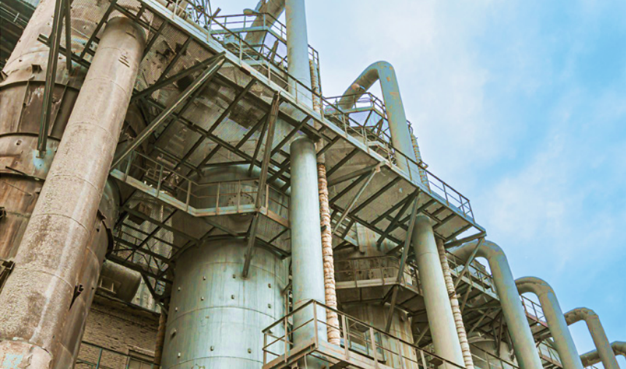
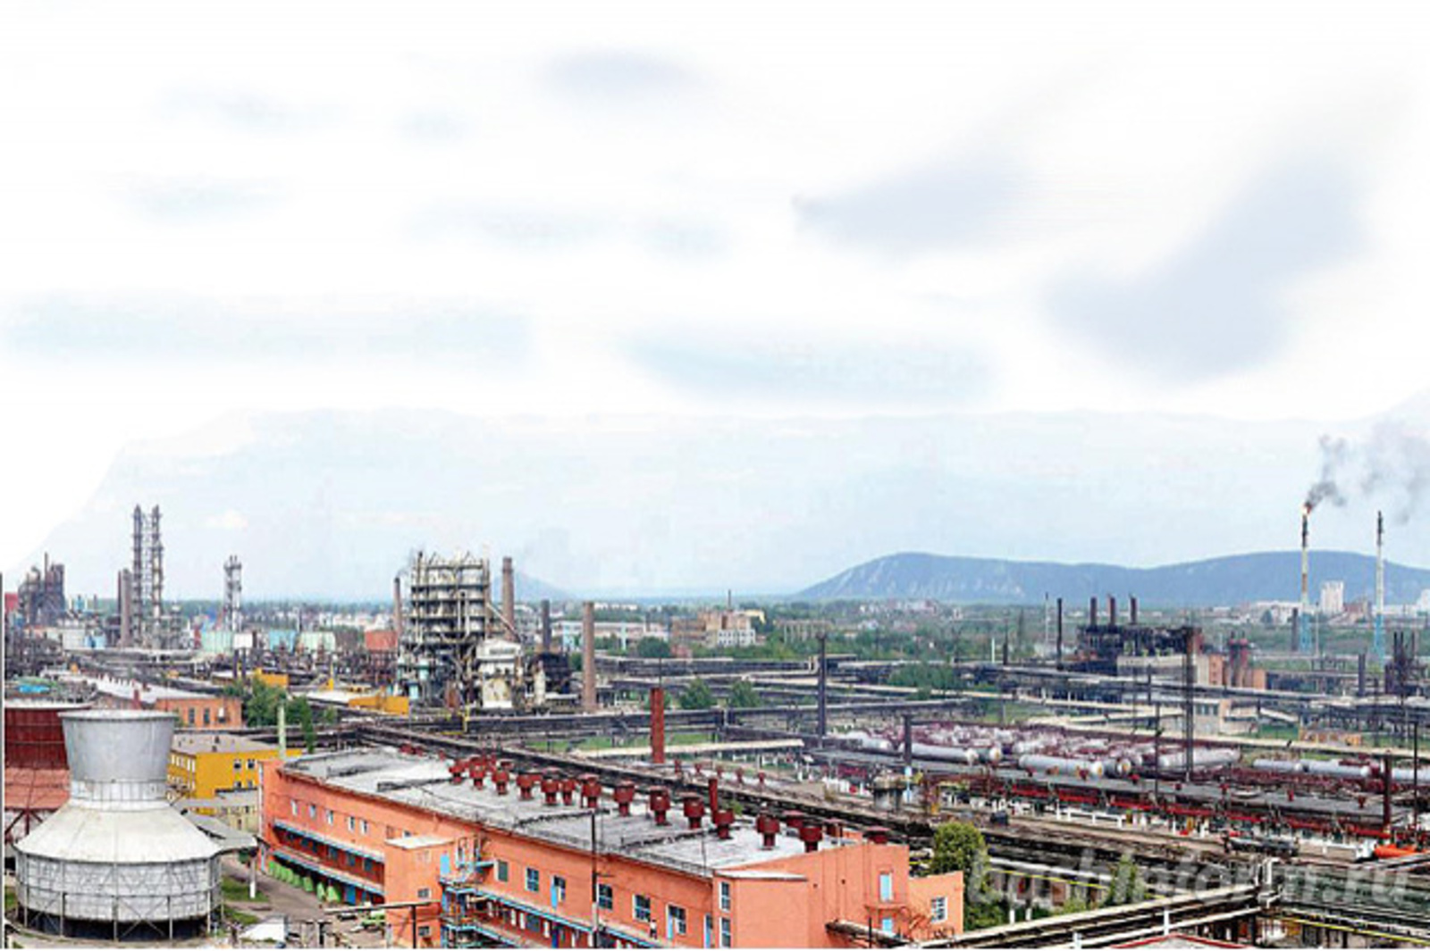
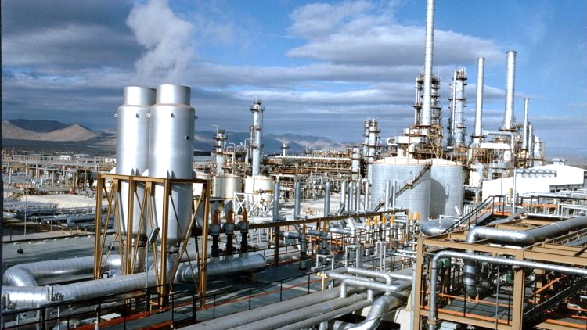
6. КЛЮЧЕВЫЕ ИНВЕСТИЦИОННЫЕ ПРОЕКТЫ ГОРОДСКОГО ОКРУГА ГОРОД СТЕРЛИТАМАК РБ
На территории городского округа город Стерлитамак Республики Башкортостан на 01.10.2025г. реализуется 254 инвестиционных проекта (в т.ч. 6 приоритетных инвестиционных проектов),
а также 56 проектов успешно реализованы
Комплекс мероприятий по подготовке производства для наращивания производственных мощностей
ФКП «Авангард»
«Увеличение производственной мощности агидола-1 кристаллического до 560 тонн в месяц в цехе Н-13-14»
АО «СНХЗ»
«Производство эмульсионного поливинилхлорида мощностью 50 тыс. тонн в год»
АО «БСК»
Объем инвестиций: 19 050 млн руб.
Количество новых рабочих мест: 0 чел.
Стадия: Строительно-монтажные работы
Объем инвестиций: 4 939,2 млн руб.
Количество новых рабочих мест: 50 чел.
Стадия: Строительно-монтажные работы
Объем инвестиций: 136,5 млн руб.
Количество новых рабочих мест: 0 чел.
Стадия: Строительно-монтажные работы

Slide 9
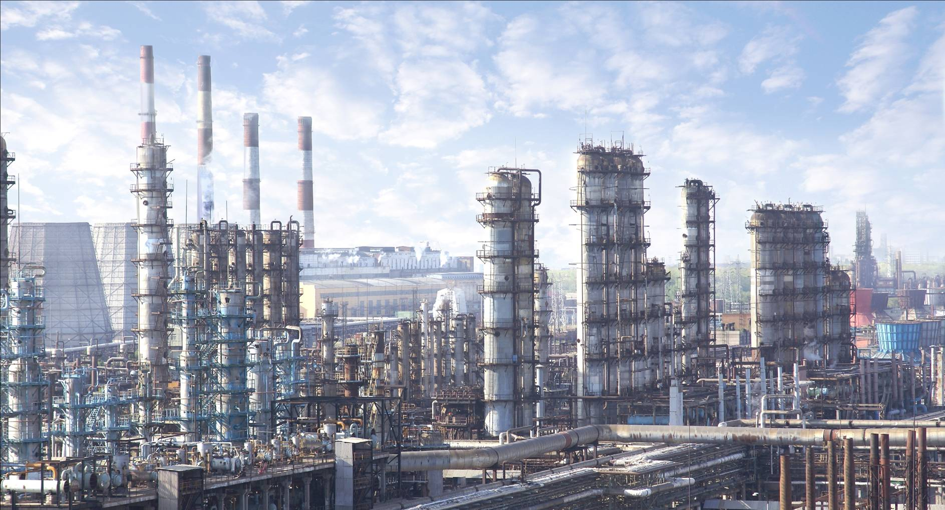





7. ПРИОРИТЕТНЫЕ ИНВЕСТИЦИОННЫЕ НИШИ ГОРОДСКОГО ОКРУГА ГОРОД СТЕРЛИТАМАК РБ
Промышленность
48
Промышленных предприятий
Основные подотрасли:
химическое производство
машиностроение и станкостроение
производство строительных материалов
пищевая промышленность
Крупные промышленные предприятия МО РБ:
Помимо градообразующих химических предприятий АО «Башкирская содовая компания» и ОАО «Стерлитамакский нефтехимический завод» не менее значимыми предприятиями города являются:
ФКП «Авангард» (государственные оборонные заказы)
ООО НПО «Станкостроение» (производство станков и металлообрабатывающего оборудования)
АО «Красный пролетарий» (производство нефтепромыслового оборудования, нестандартного оборудования для различных областей промышленности. ,капитальный ремонт дизельных двигателей)
71 Свободных инвестиционных площадок
84 397,3 рублей
Средняя заработная плата в отрасли на 01.09.2025г.

Slide 10
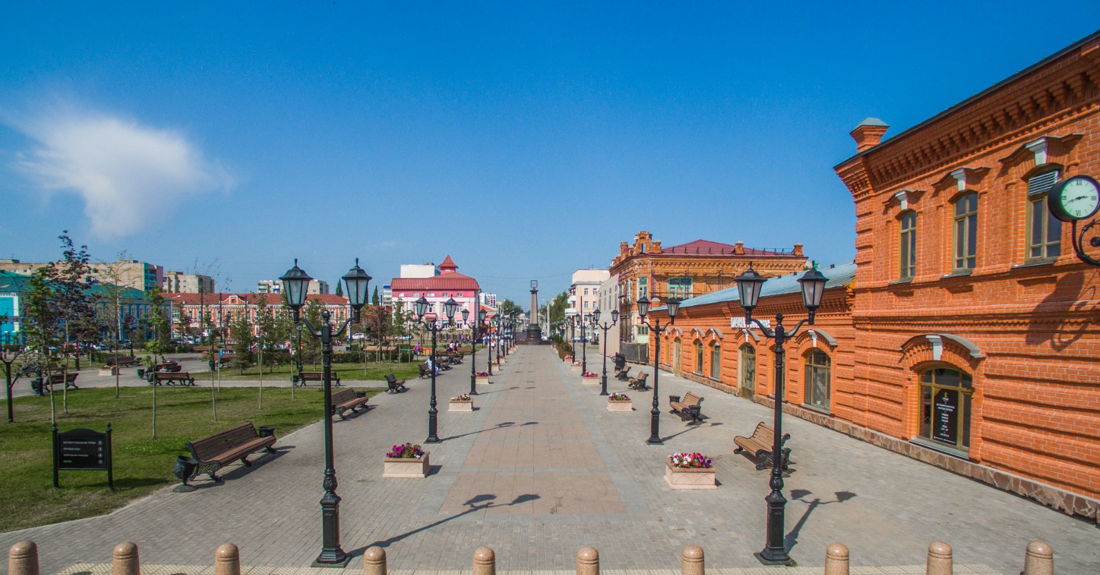



8. ПРИОРИТЕТНЫЕ ИНВЕСТИЦИОННЫЕ НИШИ ГОРОДСКОГО ОКРУГА ГОРОД СТЕРЛИТАМАК РБ
Туризм и придорожный сервис
Точки притяжения:
Набережная «Соляная пристань»
Сквер имени Салавата Юлаева
Стерлитамакский историко-краеведческий музей
Русский драматический театр
Парк культуры и отдыха имени Ю.А. Гагарина
Стерлитамакская картинная галерея
Дворец спорта «Стерлитамак-Арена»
Лодочная станция "Небо на двоих"
Геопарк «Торатау» (в 18 км от города)
Горнолыжный комплекс «Куш-Тау» (в 18 км от города)
Объекты культурного наследия:
Земская управа
Торговые ряды Баязитова
Дом купца Патрикеева
Действующие туристические объекты:
Санаторий-профилакторий «Ольховка»
Санаторий-профилакторий «Берёзка»
База отдыха «Сосны»
Турбаза «Воронье гнездо»
0 Свободные инвестиционные площадки
*в Стерлитамаке ежегодно проходит фестиваль гостеприимства «Купец 2.0», который является ярким мероприятием туристической направленности. С каждым годом фестиваль становится более масштабным и желающих принять участие в тематических площадках фестиваля или же просто побывать в качестве гостя становится всё больше. Участники фестиваля приезжают из разных городов не только Башкирии, но и из Самарской, Челябинской, Свердловской областей, Татарстана, Казахстана.
«Купец 2.0» взял Гран-при на Russian Event Awards 2022 в номинации "Лучшее туристическое событие исторической направленности". Тур на фестиваль гостеприимства «Купец 2.0» завоевал гран-при Всероссийской премии «Маршрут года-2023». Фестиваль гостеприимства «Купец 2.0» вошёл в книгу о развитии событийного туризма в России.
Туристический поток в рамках данного фестиваля гостеприимства в 2025 году составил порядка 73 000 человек.
58 311 рублей
Средняя заработная плата в отрасли
на 01.09.2025г.

Slide 11



9. ПРИОРИТЕТНЫЕ ИНВЕСТИЦИОННЫЕ НИШИ ГОРОДСКОГО ОКРУГА ГОРОД СТЕРЛИТАМАК РБ
Предпринимательство и торговля
8 424 ед.
Основные ниши отрасли:
торговля, общественное питание, бытовое обслуживание
обрабатывающее производство
строительство, архитектура, инженерно-техническое проектирование
перевозки и транспортировка
операции с недвижимым имуществом
информационные услуги и технологии
здравоохранение
предоставление образовательных услуг
прочие виды деятельности
5,8%
Субъектов МСП
и динамика к показателям прошлого года
24 511 ед.
39,4%
Количество самозанятых и динамика к показателям прошлого года
60 896,2 рублей
Средняя заработная плата в торговле на 01.09.2025г.

Slide 12




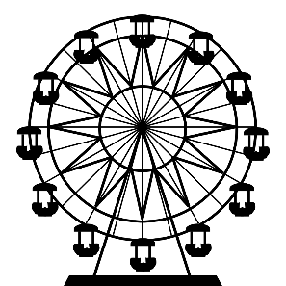
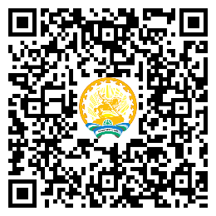
10. ИНВЕСТИЦИОННЫЕ НАПРАВЛЕНИЯ ГОРОДСКОГО ОКРУГА ГОРОД СТЕРЛИТАМАК РБ
Инвестиционные предложения
Инвестиционные предложения по строительству объектов
(в рамках МЧП)
Наименование : Реконструкция стадиона МАОУ СШОР, проспект Ленина, 2Б Общий объём инвестиций: 1 200 млн руб.
Наименование : Строительство школы на 1225 мест в микрорайоне №2 Западного жилого района город Стерлитамак республики Башкортостан
Общий объём инвестиций: 2 035 млн руб.
Наименование : Проектирование и строительство
пляжа реки Ашкадар, ул. Пугачева Общий объём инвестиций: 150 млн руб.
Проект предусматривает:
Объем инвестиций: 207,5 млн руб.
Срок реализации: 1 год
NPV: 69,04 млн руб.
Срок окупаемости: 4,2 года
Выручка (за 10 лет): 1 555,22 млн руб.
Наименование : Реконструкция парка культуры и отдыха, ул. Фурманов д.15
Общий объём инвестиций: 500 млн руб.

Slide 13

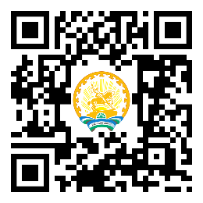
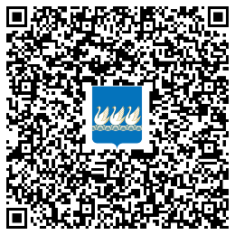
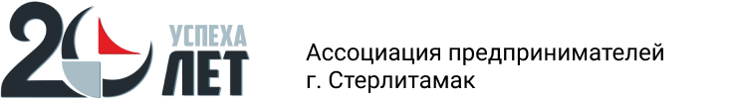


11. МЕРЫ ПОДДЕРЖКИ ГОРОДСКОГО ОКРУГА ГОРОД СТЕРЛИТАМАК РБ
Региональные меры поддержки для проектов, реализующихся на территории ГО г.Стерлитамак РБ
гранты в форме субсидий из бюджета Республики Башкортостан субъектам малого и среднего предпринимательства, включенным в реестр социальных предпринимателей (Министерство предпринимательства и туризма РБ)
адресная социальная помощь на основании социального контракта (Министерство семьи, труда и социальной защиты населения РБ)
льготное кредитование (АНО «Агентство РБ по развитию МСП»)
лизинги (АО «Региональная лизинговая компания»)
микро кредитование (АНО «Микрокредитная организация малого бизнеса РБ»)
с полным перечнем мер поддержки для предпринимателей
в Республике Башкортостан можно ознакомиться по QR-коду
Муниципальные меры поддержки для проектов, реализующихся на территории ГО г.Стерлитамак РБ
На территории ГО г.Стерлитамак действует Муниципальная программа «Развитие и поддержка малого и среднего предпринимательства ГО г.Стерлитамак РБ», разработанная на основе Государственной программы "Развитие и поддержка малого и среднего предпринимательства в Республике Башкортостан»
предоставление субсидий в целях возмещения части затрат, связанных с уплатой лизинговых платежей по договорам лизинга;
предоставление субсидий на возмещение части затрат на приобретение основных средств
перечень муниципального имущества,
предназначенного для предоставления инвесторам можно найти по QR-коду
Иные меры муниципальной поддержки
имущественная поддержка
консультирование
на территории города осуществляет деятельность организация инфраструктуры поддержки субъектов малого и среднего предпринимательства - Ассоциация предпринимателей города Стерлитамака
в городе функционирует центр поддержки предпринимательства «Мой бизнес»
в городе функционирует подразделение Общероссийской общественной организации малого и среднего предпринимательства «Опора России»

Slide 14







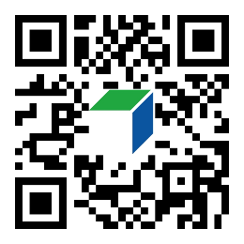
12. КОНТАКТНАЯ ИНФОРМАЦИЯ
Администрация городского округа
город Стерлитамак Республики Башкортостан
Министерство экономического развития и инвестиционной политики Республики Башкортостан
Бизнес-шериф Юнусов Айнур Наилевич
Адрес: 450101, Россия, РБ, г. Уфа, Тукаева, 46
Тел.: +7 (347) 280-83-06
E-mail: priyemnaya449@bashkortostan.ru
Адрес: 453100, Россия, РБ,
г.Стерлитамак, пр.Октября, 32
Тел.: +7(3473) 24-69-47
E-mail: adm59@bashkortostan.ru
Адрес: 450101, Россия, РБ, г. Уфа, Тукаева, 46/1
Тел.: +7 (347) 214-90-70,
Горячая линия: +7 (347) 218-14-15
E-mail: infokrrb@bashkortostan.ru
ОФИЦИАЛЬНЫЙ САЙТ
sterlitamakadm.ru
ОФИЦИАЛЬНЫЙ САЙТ
kr-rb.ru

